Slide 1
Выпускная квалификационная работа на тему: «Разработка многопользовательской компьютерной игры в жанре RTS «Боярский турнир»
Санкт-Петербургский государственный университет телекоммуникаций им. проф. М.А. Бонч-Бруевича
Выполнил: студент группы ИКПИ-14 Хохлов Т.В. Научный руководитель: ст. преп. Петрова О.Б.
2025 год

Slide 2
Постановка задачи
Основная цель дипломной работы — разработать многопользовательскую игру «Боярский Турнир» в жанре стратегии в реальном времени с использованием современных технологий.
Для достижения этой цели были поставлены следующие задачи:
Реализовать архитектуру с авторитарным сервером;
Настроить сетевое взаимодействие с использованием протокола QUIC;
Обеспечить синхронизацию игровых состояний между клиентами;
Исследовать и проанализировать сетевой трафик игры.

Slide 3
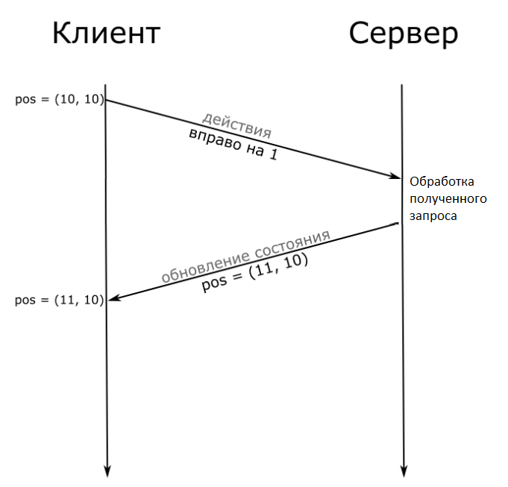
Авторитарный сервер
Сервер полностью контролирует всю игровую логику и состояние мира.
Клиенты (игроки) лишь отправляют команды и запросы на сервер, не влияя напрямую на игровой процесс.
3

Slide 4
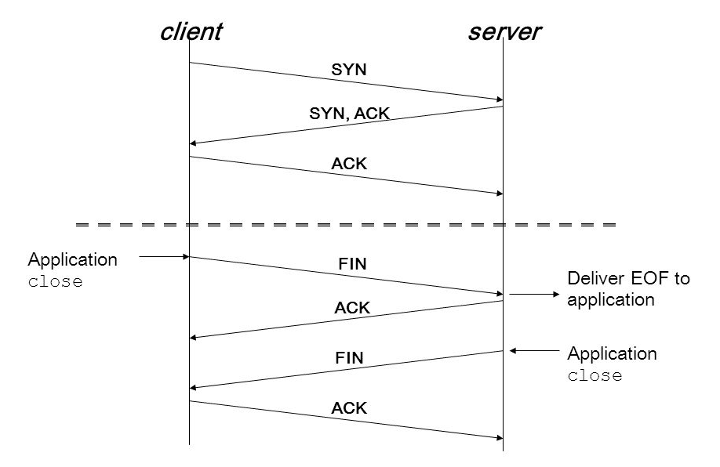

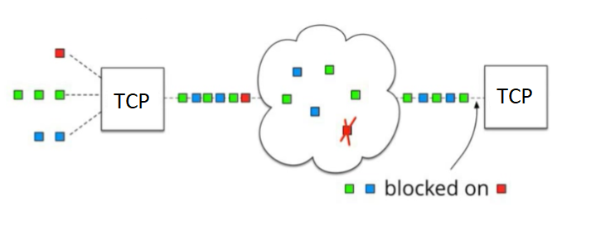
Основные проблемы протокола TCP
4

Slide 5
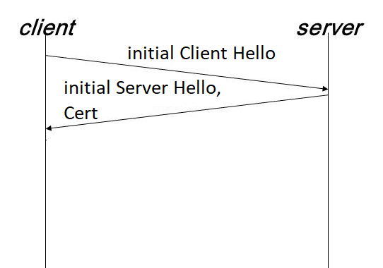
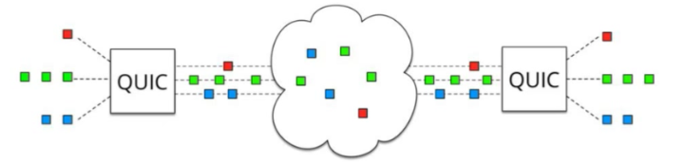
Протокол QUIC
5

Slide 6
Анализ существующих аналогов
Основным конкурентом для разработанной игры является Clash Royale — многопользовательская мобильная стратегия с клиент-серверной архитектурой.
Имеющиеся недостатки:
Уход Supercell из российского региона ограничивает доступ и поддержку для игроков;
Использование устаревших технологий сетевого взаимодействия.

Slide 7


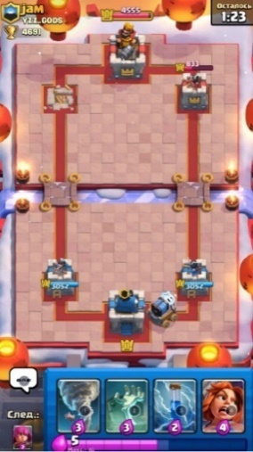
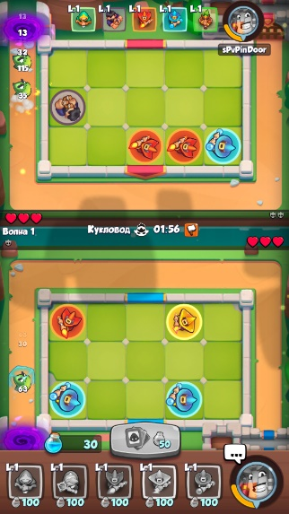
Анализ существующих аналогов
7

Slide 8

Язык программирования Rust
Для реализации клиент-серверной многопользовательской игры в данной дипломной работе использовался язык Rust.
Ключевые преимущества над C++:
Безопасность работы с памятью и потоками;
Инструментарий (система сборки cargo, crates.io);
Развитие языка.

Slide 9

Библиотека Bevy, bevy_quinnet + QUIC
Для построения игровой логики применён движок Bevy.
Преимущества Bevy:
Архитектура ECS (Entity-Component-System), обеспечивающая модульность и масштабируемость.
Удобная система плагинов.
Для сетевого взаимодействия выбран bevy_quinnet — библиотека на базе QUIC.
9

Slide 10
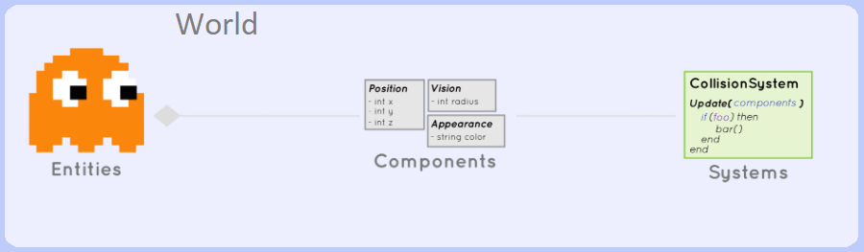
Структура ECS

Slide 11
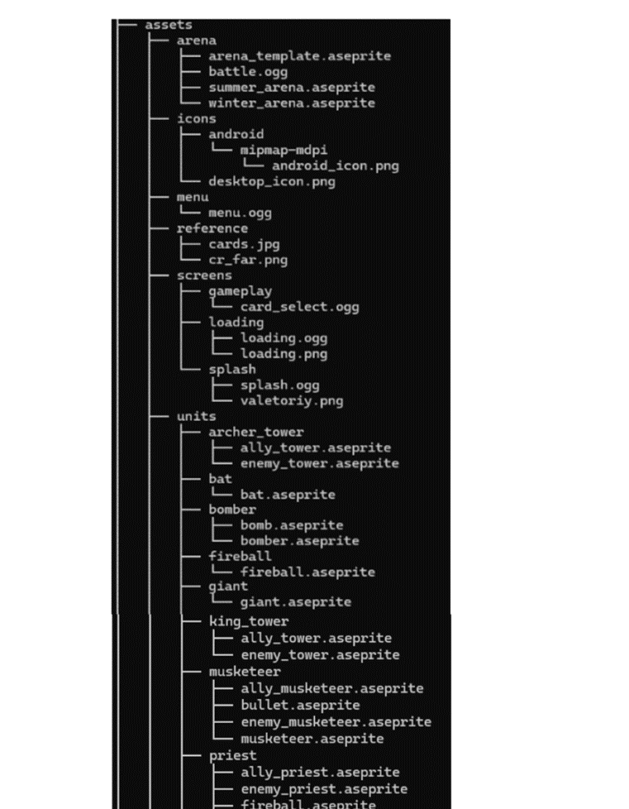
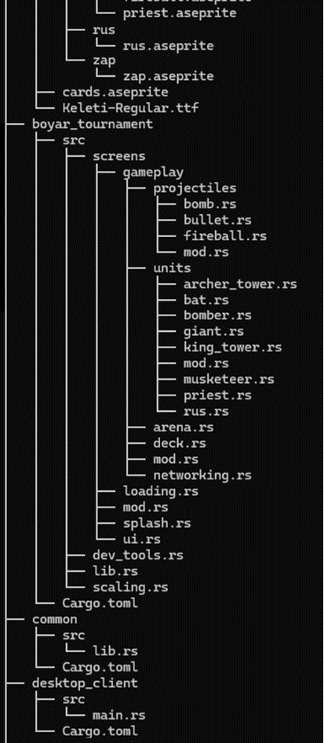
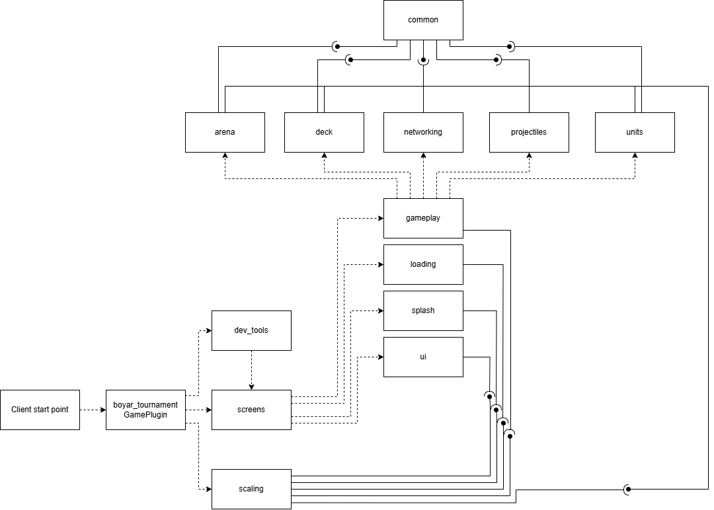
Архитектура клиента
11

Slide 12
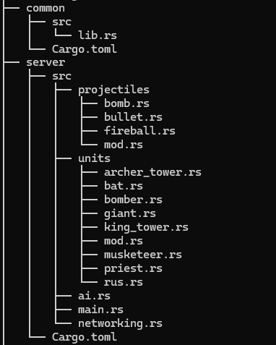
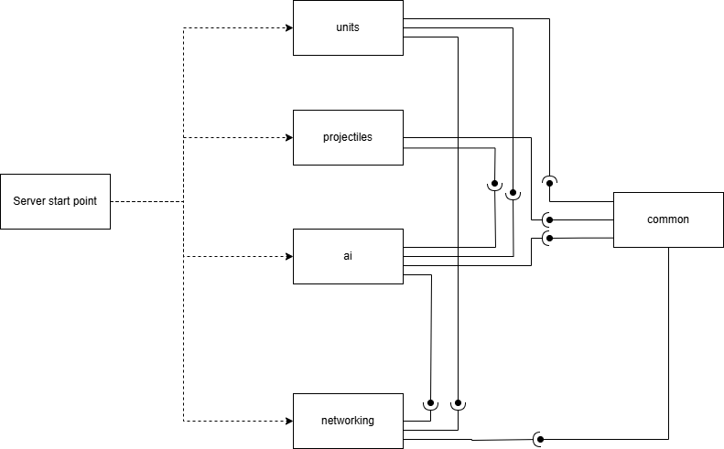
Архитектура сервера
12

Slide 13
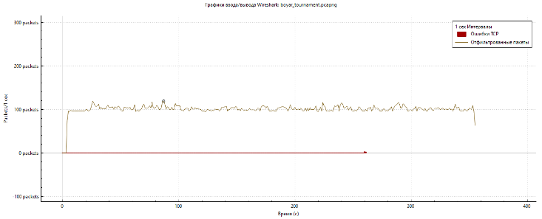
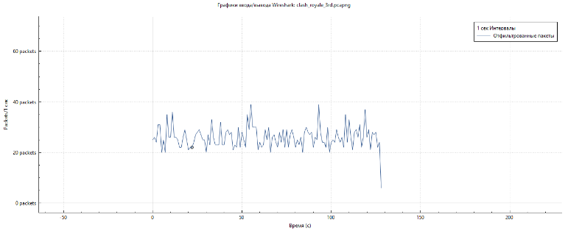
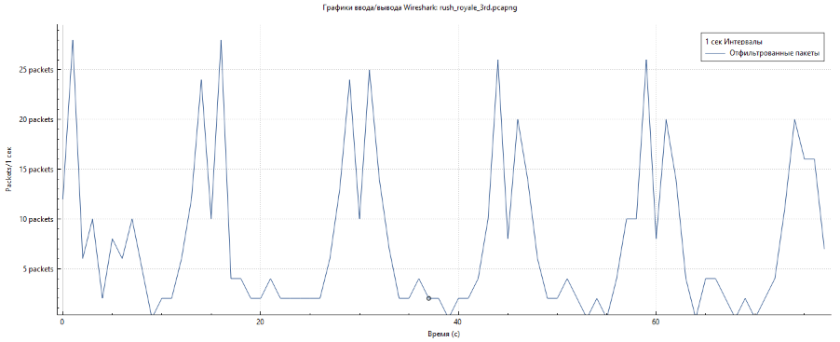
Сетевое исследование нагрузки на сеть

Slide 14
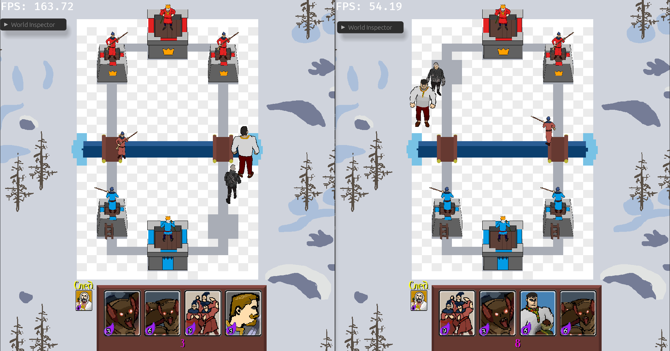
Пример работы

Slide 15
Выводы
В рамках дипломной работы выполнены следующие задачи:
Разработана многопользовательская игра в жанре стратегии в реальном времени;
Реализована архитектура с авторитарным сервером и синхронизацией состояний;
Настроено сетевое взаимодействие с использованием протокола QUIC;
Проведён анализ сетевого трафика;
Продемонстрирована работоспособность клиентской и серверной частей на практике.

Slide 16
СПАСИБО ЗА ВНИМАНИЕ!

